Slide 1
OKOLJE IN INOVACIJA Brdo pri Kranju, 25. 9. 2012

Slide 2
4. cikel mednarodnega tekmovanja
OKOLJE IN INOVACIJA
2010 - 2012
Tema:
Zmanjšajmo količino odpadkov!
Zmanjšajmo, ponovno uporabimo, reciklirajmo.
Notes:
PREJELI SMO 20 PRIJAv

Slide 3
Ustanove, ki so prejele donacijo
USTANOVA | PRODAJNI SALON | ZNESEK DONACIJE
OŠ Janka Glazerja | Avto hiša Furman Ptuj | 4.500 €
OŠ Preserje pri Radomljah | AC Lovše Domžale | 4.500 €
OŠ Zadobrova | Toyota center Ljubljana BTC | 3.500 €
II gimnazija Maribor | Štajerski avto dom Maribor | 2.500 €
OŠ Vojke Šmuc | Center Jereb Izola | 2.500 €
OŠ Božidarja Jakca | Toyota center Ljubljana Vič | 2.500 €

Slide 4
Zmagovalne ustanove na
nacionalni ravni
USTANOVA | PRODAJNI SALON | ZNESEK NAGRADE
OŠ Preserje pri Radomljah | AC Lovše Domžale | 1.250 €
OŠ Zadobrova | Toyota center Ljubljana BTC | 1.000 €
OŠ Janka Glazerja | Avto hiša Furman Ptuj | 750 €

Slide 5
Mednarodni zmagovalec 4. cikla
OKOLJE IN INOVACIJA
OŠ PRESERJE PRI RADOMLJAH
S PROJEKTOM
KOMPOSTNIK KOT DIDAKTIČNI PRIPOMOČEK

Slide 6
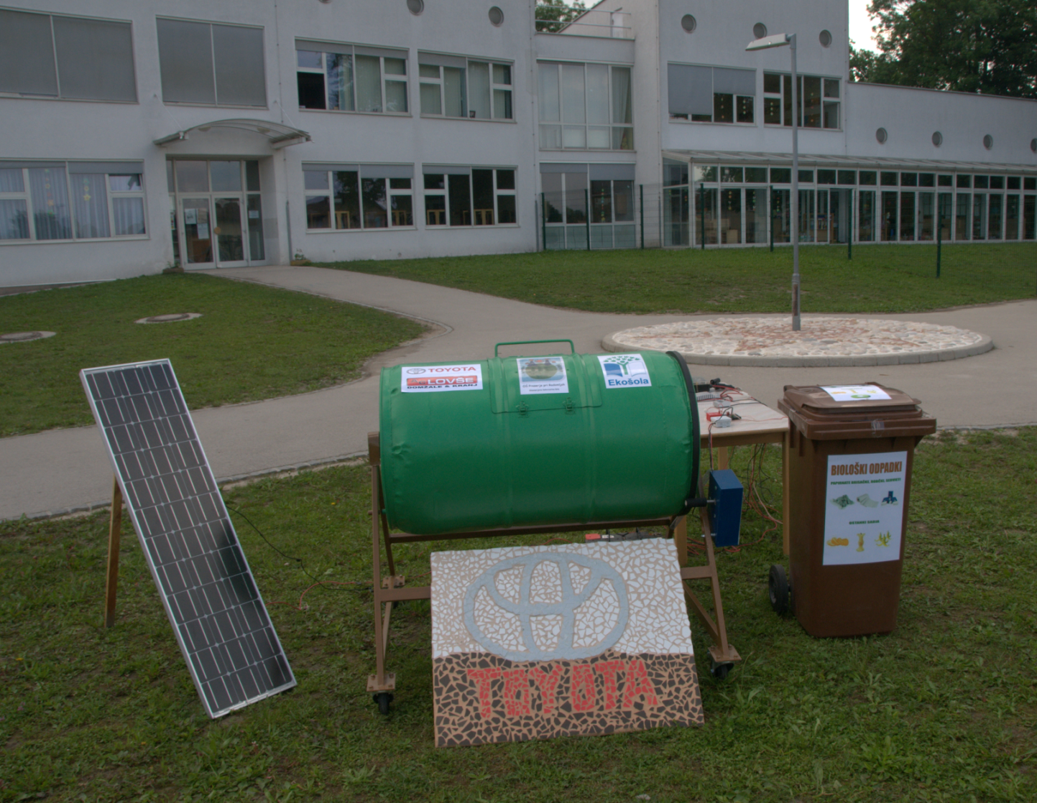
KOMPOSTNIK KOT DIDAKTIČNI PRIPOMOČEK

Slide 7
5. cikel mednarodnega tekmovanja
OKOLJE IN INOVACIJA
2012 - 2014
Tema: TRAJNOSTNA MOBILNOST
Donacija najboljšim projektom (€??)
Sodelovanje s Toyota prodajalci
Samo nacionalno tekmovanje
Vzpostavljena bo nova spletna stran
Večja povezanost ustanov na nacionalni in mednarodni ravni (Slovenija, Danska, Turčija …)

Slide 9
KDAJ?
Predviden začetek 5. cikla je 12. oktober.
Informacije bodo objavljene na spletni strani www.ekosola.si
Obveščeni boste tudi preko elektronske pošte.

Slide 10
HVALA ZA POZORNOST!

